Slide 1
프로젝트 목적 (매우 중요함)
왜 이 프로젝트를 진행하는가? 비지니스 혹은 기술적인 관점은 무엇인가?
우리 프로젝트와 유사한 과제가 있는가? 있다면 차별점은 무엇인가?
아래 방법 순으로 논리를 전개하자.
배경지식
필요성 도출
유사 과제 분석과 차별점 도입
활용 방법

Slide 2
프로젝트 목적 (중요)
배경지식 및 필요성 도출
- 코로나 팬데믹 사태 이후로 기업 채용의 절차나 방식이 변화되었습니다. 코로나 이전에는 회사에서 신입 사원을 공개 채용해 자체 교육을 실시했다면 코로나 이후에는 필요한 인력을 적기에 뽑아 활용하기 위한 수시 채용을 선호하게 되면서 공개 채용의 비중이 줄어들거나 아예 폐지가 되는 상황입니다.
공채 폐지(https://www.chosun.com/economy/economy_general/2021/01/26/QTPEVL4RXRF6RJUWRD65QG5LFY/)
경력직 선호 현상(https://www.saramin.co.kr/zf_user/help/live/view?idx=108558&listType=news)
- 수시 채용은 일반적으로 담당 업무, 자격 요건, 우대 사항으로 이루어져 있으며 담당 업무에 맞는 기술 스택, 개발 및 협업 경험, 근무 결격 사유 존재 여부를 확인합니다. 일반적으로 2년 이상의 경력이나 그에 준하는 경험을 요구합니다.
수시 채용 확인
라인 (https://careers.linecorp.com/jobs)
카카오 (https://careers.kakao.com/jobs)
배민 (https://career.woowahan.com/#recruit-list)
- 기업이 공채를 줄이거나 폐지하고 수시 채용을 늘리는 이 상황에서 학생들이 대학 수업만으로 프로젝트 진행 및 협업 경험을 어필하기 어렵습니다. 즉 취업을 위해선 필연적으로 외부 활동이 필요합니다.
- 외부 활동 중 학원이나 부트캠프로 스펙을 만들 수 있지만 지원 자격, 가격, 시간, 합격 여부 등의 문제로 할 수 없는 경우가 존재합니다. 이러한 것들에 구애받지 않는 외부 활동이 필요합니다.
- 위에서 언급했던 문제점을 그룹 스터디 활성화를 통해 해결하고자 합니다.
Notes:
프로젝트 목적 : 정확한 프로젝트 제목(중요)을 이야기해야함. 일반적으로 제목 이후에 목적을 이야기하기 때문에 제목이 중요하고, 목적을 이야기 한 뒤에 배경을 설명한다.
설명보다는

Slide 3




프로젝트 목적 (중요)
2) 유사 과제 분석과 차별점 제시
- 이미 존재하는 여러 스터디 앱이 있습니다.
캠퍼스픽
열정 품은 타이머
스터디라이브
스터디파이
Notes:
3~10 정도는 유사 앱의 분석 내용이다. 근데 이것을 하려면 이 4개 앱에 대해서 가장 중요하게 생각하는 기능, 스터디 앱에서 필수적인 기능을 10가지 정도로 정리해서 표로 정리하면 한 눈에 알아보기 쉬울 것 같다.
거기에 우리가 만들 앱은 중요 기능을 다 포함하고 있다고 이야기하자.

Slide 4
프로젝트 목적 (중요)
2-1 ) 활용 분석 및 개선사항 정리 - 캠퍼스픽
캠퍼스픽 개선사항 총 정리
스터디 사전 모집 단계
스터디 진행 계획을 알 수 없다.
스터디 참여자가 몇 명인지 알 수 없다.
스터디 분류 기준이 적어 온라인인지 오프라인인지 확인이 어렵다.
개설된 스터디의 종류가 적다.
2. 스터디 진행 단계
- 중간에 참여가능한 스터디의 경우 스터디 정보(시간, 내용, 대외활동 여부 등)을 알 수가 없다.
- 출석 등 스터디 관리의 불편함.
3. 스터디 마무리 단계
- 취업에 실질적인 도움이 되지 않음. 취업 연계 등이 있으면 좋겠다.

Slide 5
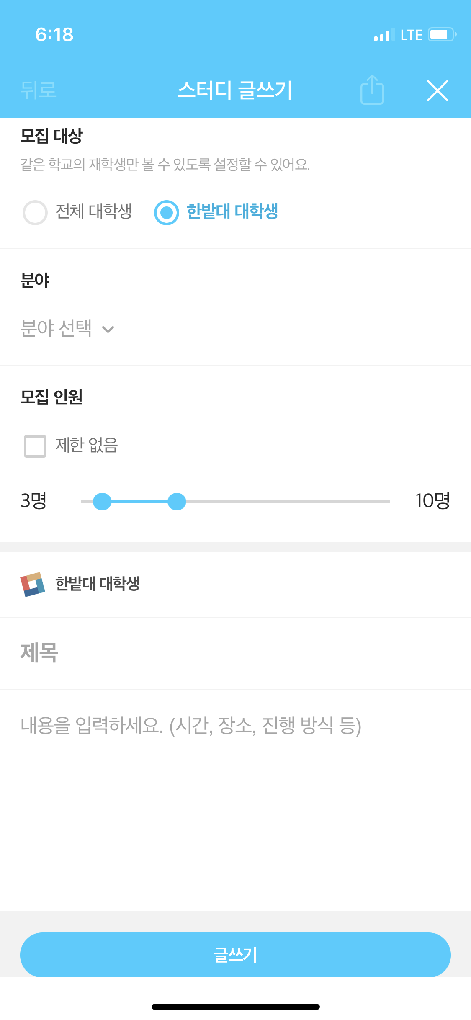
프로젝트 목적 (중요)
2-1 ) 활용 분석 및 개선사항 정리 - 캠퍼스픽
스터디 사전 모집 단계
a. 서론
- 스터디 글쓰기란에서 모집 대상, 분야, 모집 인원, 제목, 내용을 요구합니다.
- 모집 대상은 전체 대학생, 자신이 소속한 대학교 학생만을 선택할 수 있습니다.
- 분야는 어학, 취업, 고시/공무원, 취미/교양, 프로그래밍, 자율 등으로 이루어져 있습니다.
- 모집 인원은 3~30 또는 제한 없음입니다.
- 내용에 시간, 장소, 진행 방식을 입력해야 하지만 강제가 아닙니다.

Slide 6
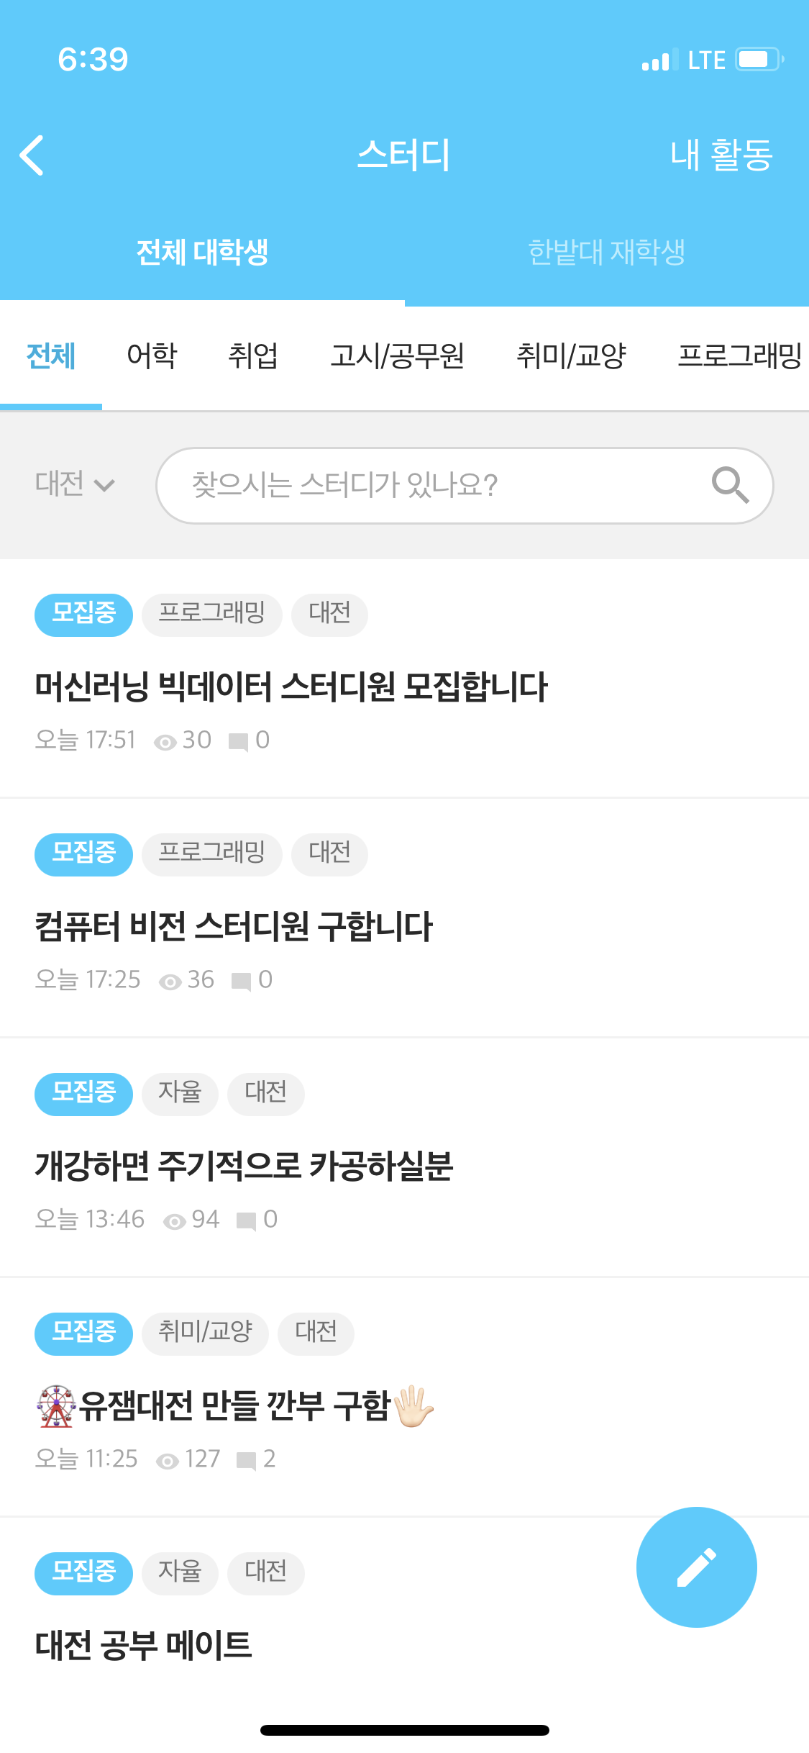
프로젝트 목적 (중요)
2-1 ) 활용 분석 및 개선사항 정리 - 캠퍼스픽
스터디 사전 모집 단계
b. 중론
a. 모집 대상
- 한밭대 대학생을 체크하면 비슷한 지역에 있는 사람들의 참여 기회가 제한됩니다.
- 전체 대학생을 체크하면 스터디장은 스터디 노출 기회가 비교적 적어지며
스터디를 구하는 사람에게는 불필요한 스터디 노출이 증가합니다.
- 이를 해결하기 위해 지역과 분야 선택 및 검색 기능이 있지만 일괄 선택이 불가능합니다.

Slide 7
프로젝트 목적 (중요)
2-1 ) 활용 분석 및 개선사항 정리 - 캠퍼스픽
A. 스터디 사전 모집 단계
b. 중론
c. 분야
- 각 분야의 특성을 고려하지 않은 분야 나눔은 불필요한 정보 노출을 증가시킵니다.
현재 활용 방법 분석
- 어학의 경우 독해, 문법, 회화, 자격증 등 여러 세부 분야가 혼재되어 있습니다.
- 취업의 경우 특정 회사, 시험, 면접 등 실제 취업에서 필요한 것에 대해 스터디를 구합니다.
- 고시/공무원의 경우 주로 시험, 강의 관련한 스터디를 모집합니다.
- 취미/교양의 경우 글쓰기, 운동, 게임 등 다양한 분야의 모임을 모집합니다.

Slide 8
프로젝트 목적 (중요)
2-1 ) 활용 분석 및 개선사항 정리 - 캠퍼스픽
A. 스터디 사전 모집 단계
b. 중론
c. 분야
- 각 분야의 특성을 고려하지 않은 분야 나눔은 불필요한 정보 노출을 증가시킵니다.
현재 활용 방법 분석
- 프로그래밍의 경우 인공지능, 앱, 웹, 보안 등 여러 분야가 있습니다.
그리고 한 분야에 여러 언어를 사용할 수 있는 특성이 있는 만큼 내가 원하는 분야를
찾았음에도 내게 맞는지 일일히 확인해야 합니다.
- 자율은 주로 주제와는 상관없이 스터디원을 구합니다.
- 기타는 위에 언급되었던 분야 중 하나씩을 주제로 갖고 있습니다.

Slide 9
프로젝트 목적 (중요)
2-2 ) 활용 분석 및 개선사항 정리 – 열정 품은 타이머
열정 품은 타이머 개선사항 총 정리
카테고리 선택의 불편함
모집 인원의 제한
스터디 검색 시 불편함
스터디 그룹을 찾을 때의 체크박스 불편함

Slide 10
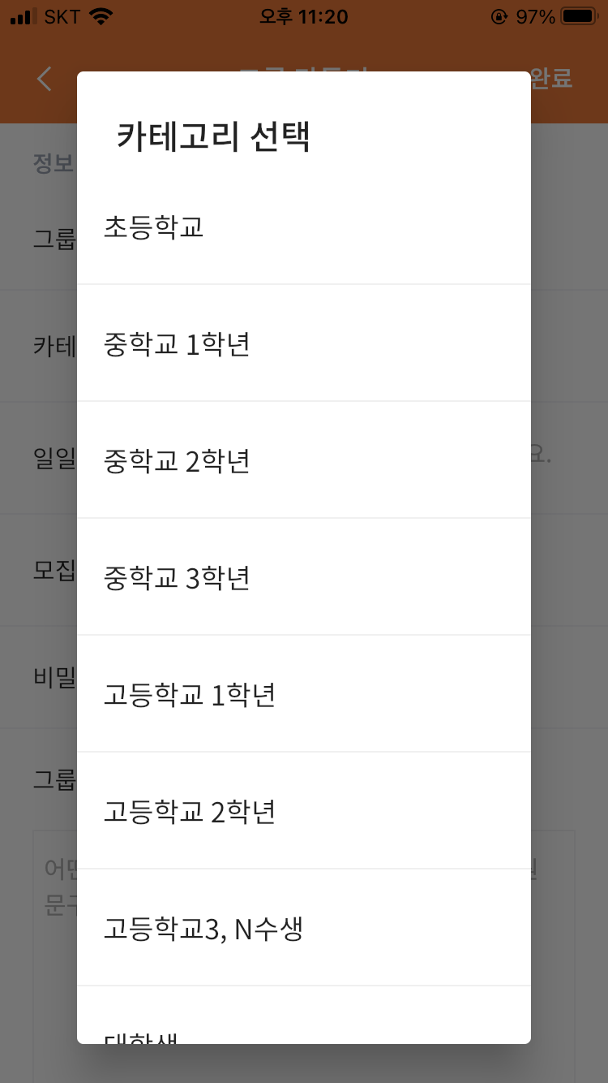
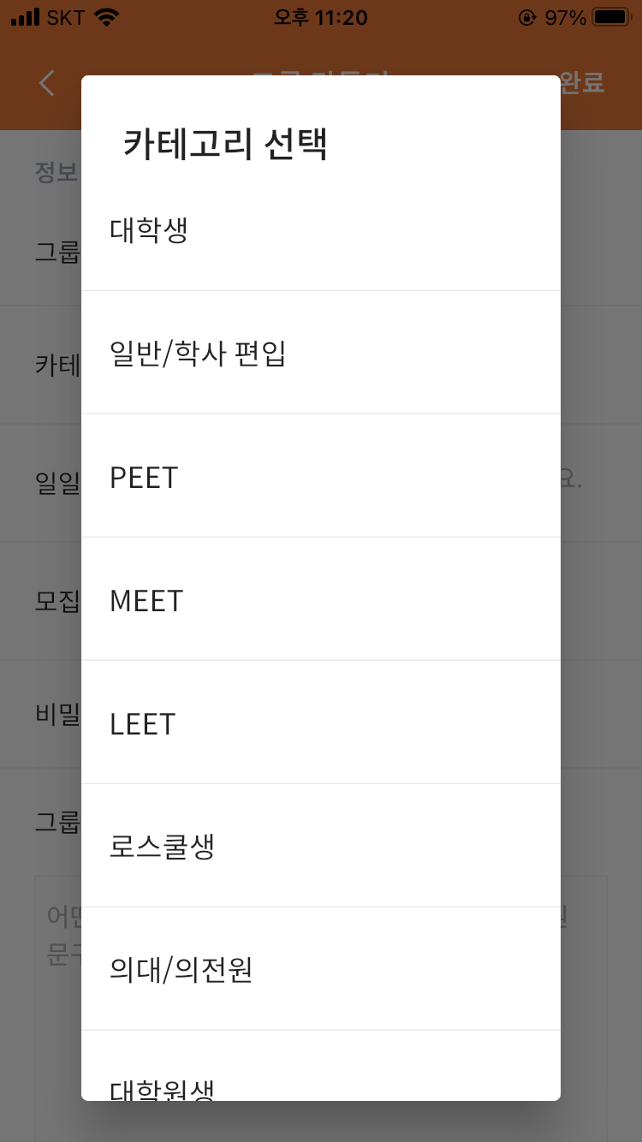
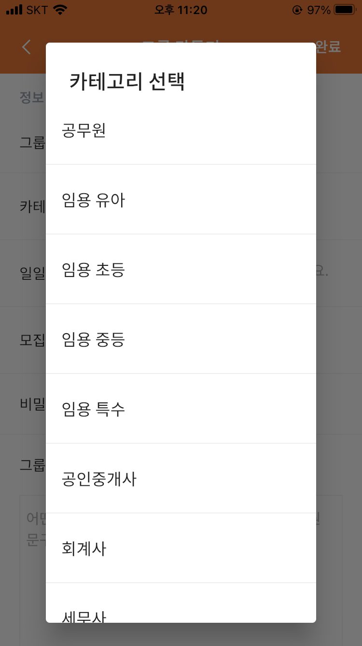
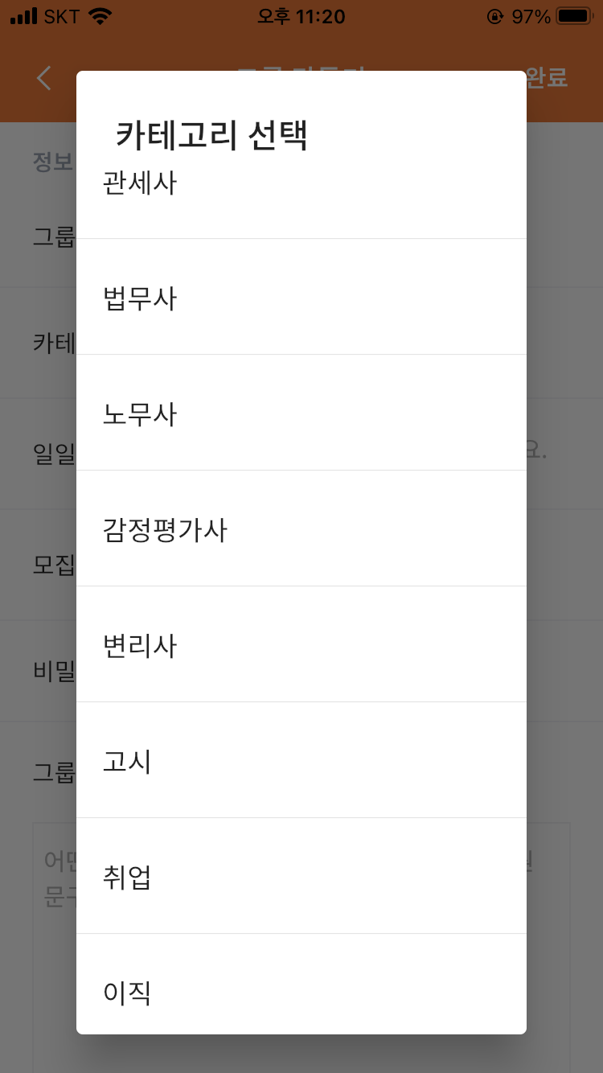
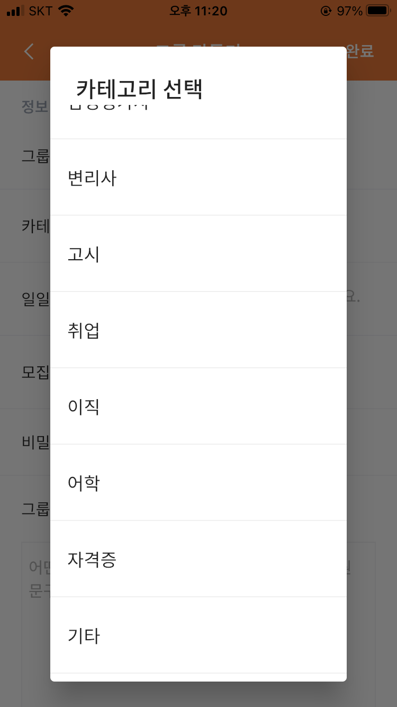
프로젝트 목적 (중요)
2-2 ) 활용 분석 및 개선사항 정리 – 열정 품은 타이머
카테고리 선택의 불편함
- 카테고리 선택 시 학년 별, 목적 별, 분야 별 등

Slide 11
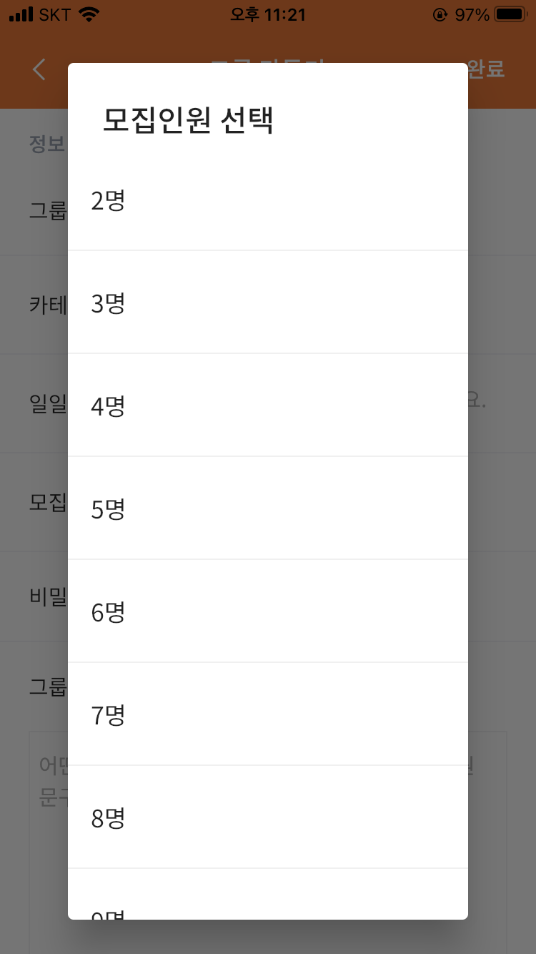
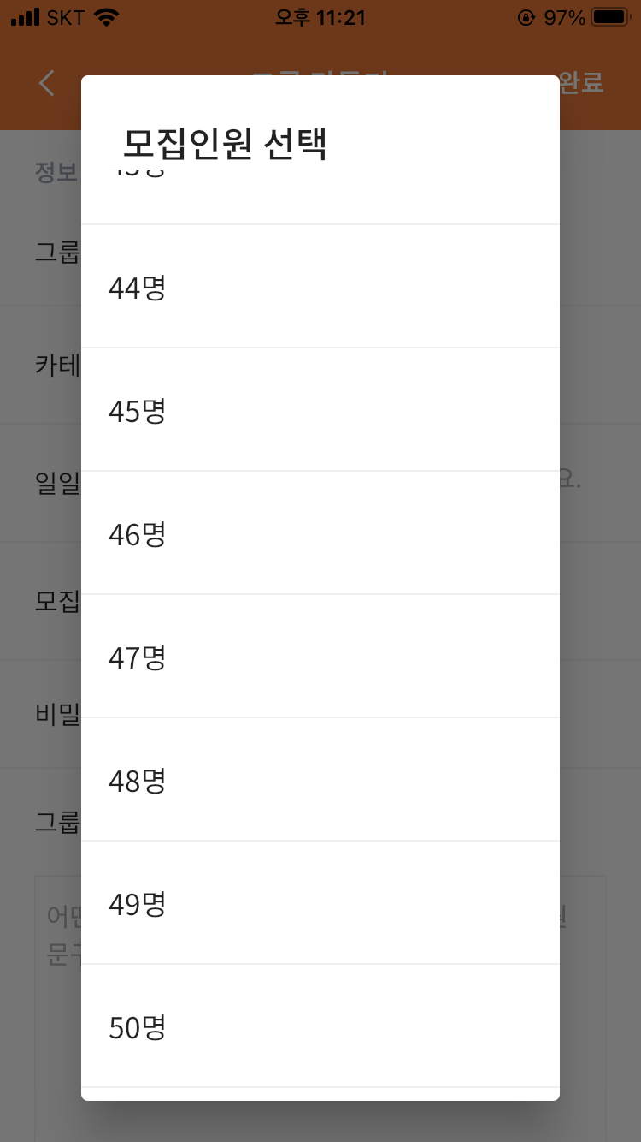
프로젝트 목적 (중요)
2-2 ) 활용 분석 및 개선사항 정리 – 열정 품은 타이머
2. 모집 인원의 제한
- 모집 인원이 2 ~ 50명으로 제한되어 있다.
- 모집 인원 설정을 스크롤로 구현해 특정 인원을 설정하기 불편하다.

Slide 12
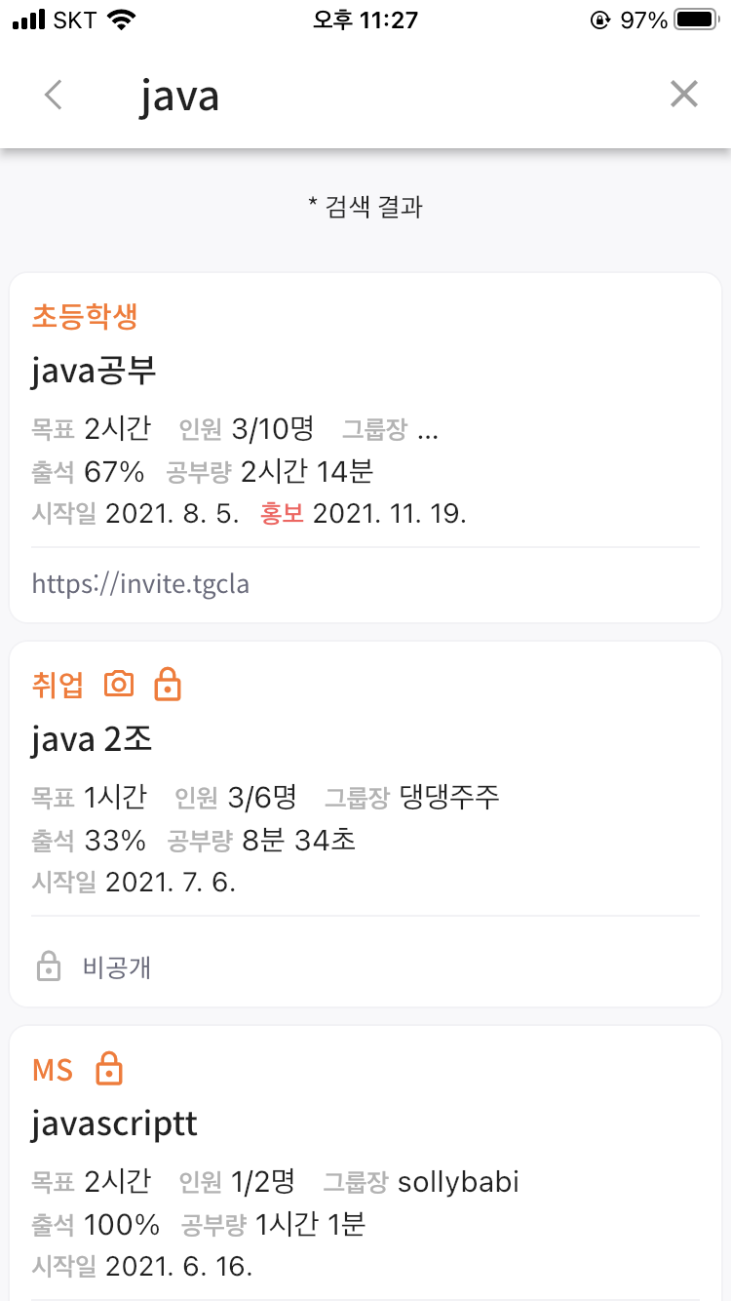
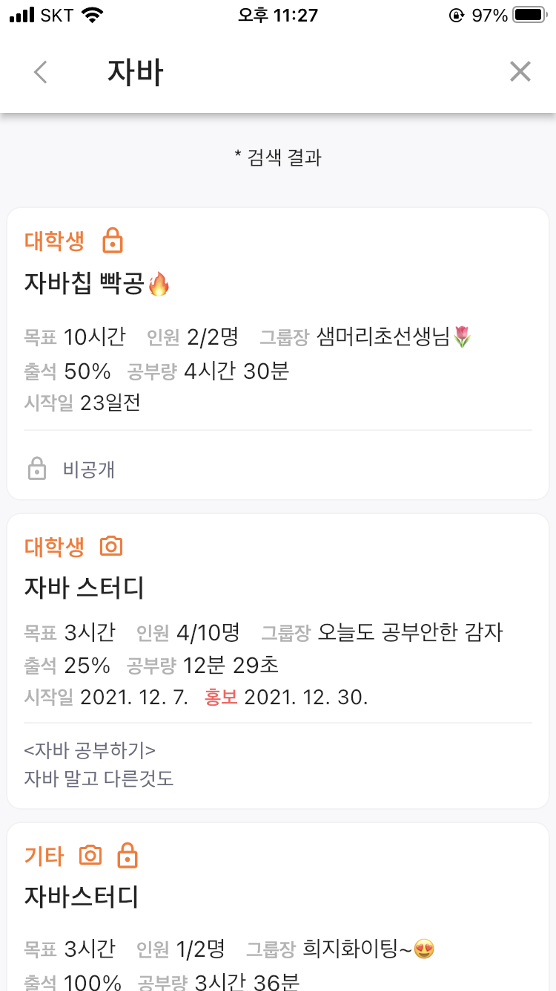
프로젝트 목적 (중요)
2-2 ) 활용 분석 및 개선사항 정리 – 열정 품은 타이머
3. 스터디 검색 시 불편함
- 카테고리화가 스터디 주제로 이루어져 있지 않으므로 원하는 스터디를 검색할 때의 불편함이 존재한다.
- 자체적으로 카테고리를 만들고 카테고리로 검색하는 기능이 있다면 사진과 같은 결과가 안 나오지 않을까.

Slide 13
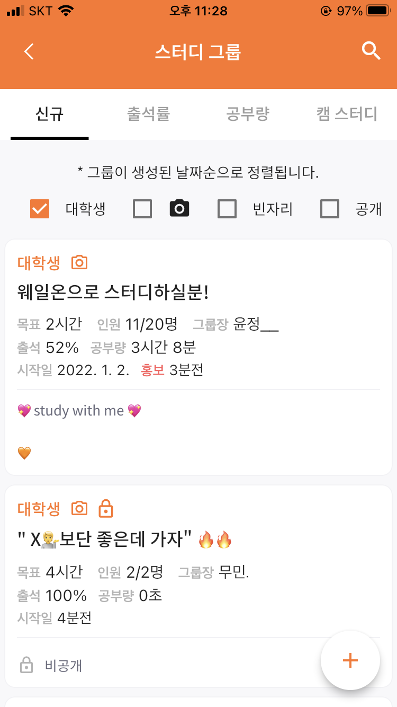
프로젝트 목적 (중요)
2-2 ) 활용 분석 및 개선사항 정리 – 열정 품은 타이머
4. 스터디 그룹 찾을 시에 애매한 체크박스
- 앱의 체크박스는 대학생, 캠 스터디, 빈 자리, 공개 이렇게 존재한다.
문제점1에서 보여준 제공하는 카테고리에 비해 너무 적다.
=>여러 카테고리 중 대학생 카테고리만 존재한다.
- 모든 카테고리를 리스트화해서 체크할 수 있다면 어떨까?

Slide 14
프로젝트 목적 (중요)
2-3 ) 활용 분석 및 개선사항 정리 - 스터디라이브
스터디라이브 개선사항 총 정리
스터디 참여 취소 시 재신청을 할 수 없는 불편함
스터디 생성 일자 확인 불가
진행 중인 스터디에 참여하는 경우 정보가 부족하다.
불분명하고 의미를 찾기 어려운 UI

Slide 15
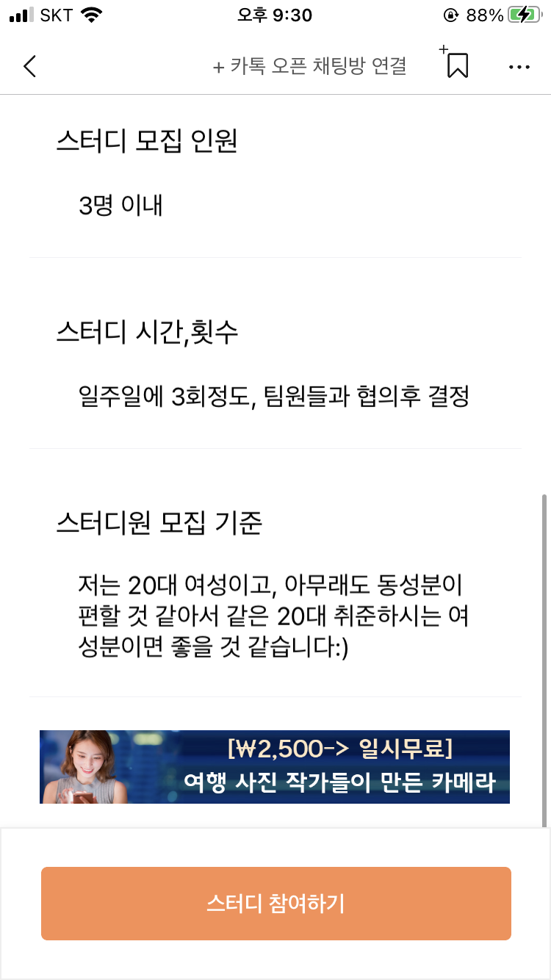
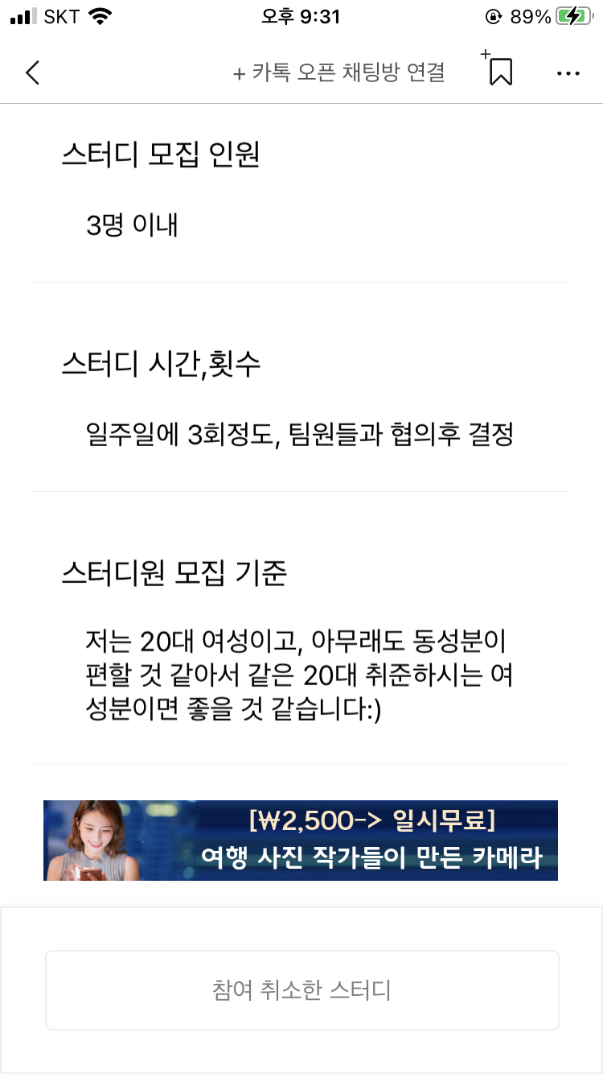
프로젝트 목적 (중요)
2-3 ) 활용 분석 및 개선사항 정리 – 스터디라이브
1. 스터디 참여 취소 시 재신청을 할 수 없는 불편함
- 스터디 참여하기 버튼을 누르고 취소를 하고 싶은 경우 취소 이후에
버튼이 ‘참여 취소한 스터디’ 가 되며 다시 참여할 수 없게 된다.
- 그 이후에는 아예 다시는 참여를 못하게 되는 상황이 맞는 건가 의문이 든다.

Slide 16
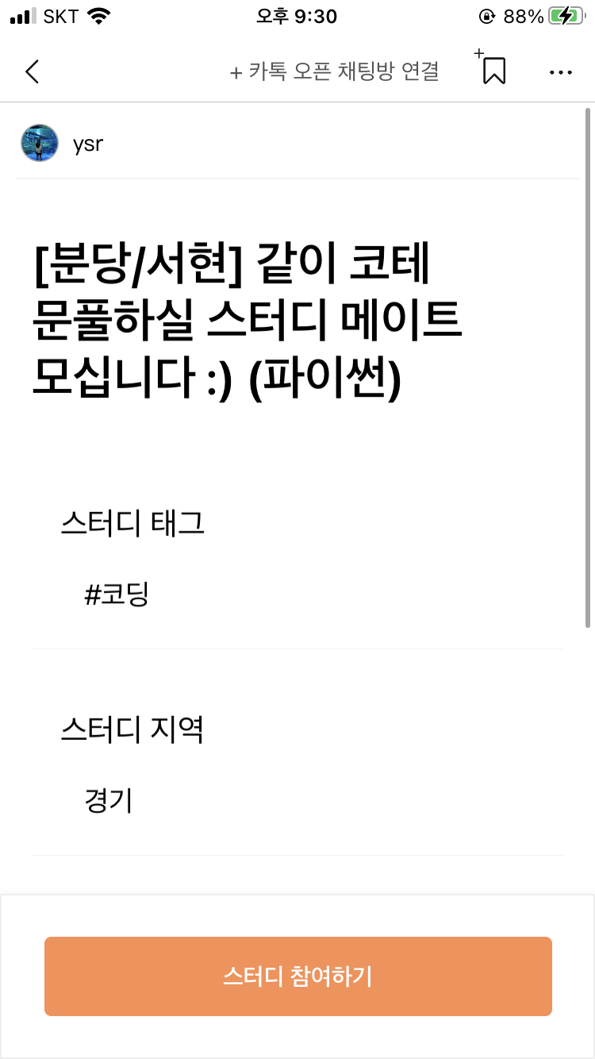
프로젝트 목적 (중요)
2-3 ) 활용 분석 및 개선사항 정리 – 스터디라이브
2. 스터디 생성일자 확인 불가
3. 진행 중인 스터디에 참여하는 경우에 정보가 부족하다.
- 진행 중인 스터디가 잘 진행되는지 확인할 지표(출석률, 진행률)가 없음.

Slide 17
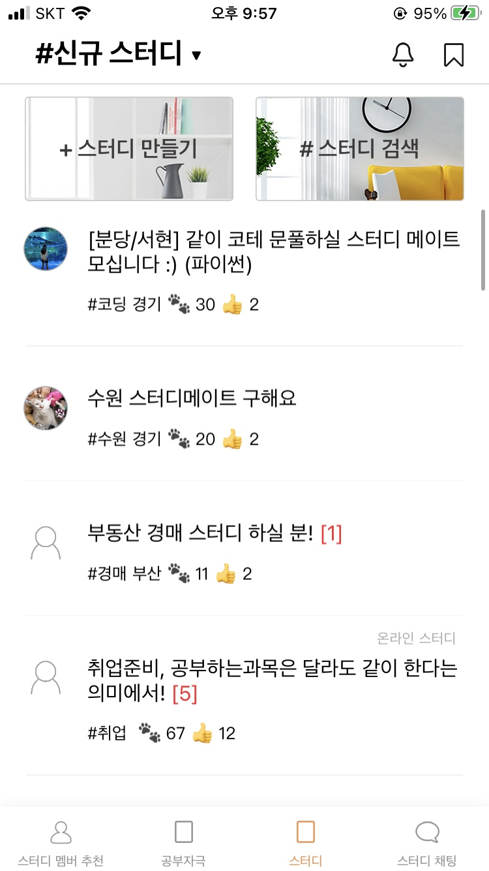
프로젝트 목적 (중요)
2-3 ) 활용 분석 및 개선사항 정리 – 스터디라이브
4. 불분명하고 의미를 찾기 어려운 UI
해시태그 옆 발자국, 따봉 픽토그램의 의미를 파악하기 어렵다. 앱을 사용하면서 추측한 의미는 다음과 같다.
- 발자국 : 참여 인원 수
- [n] : 댓글의 개수,
- 따봉 : 관심 스터디 추가

Slide 18
프로젝트 목적 (중요)
2-4 ) 활용 분석 및 개선사항 정리 - 스터디파이
스터디파이 개선사항 총 정리
1. 튜터가 슬랙과 같은 외부 메신저를 주로 활용하는 것으로 보임.
내부에서 모든 기능을 제공할 수는 없었을까?
2. 스터디 그룹에 중간부터 참여할 수 없다.
3. 다른 플랫폼의 강의나 화상 회의 링크를 좀 더 직관적으로 보여주면 좋겠음.

Slide 19
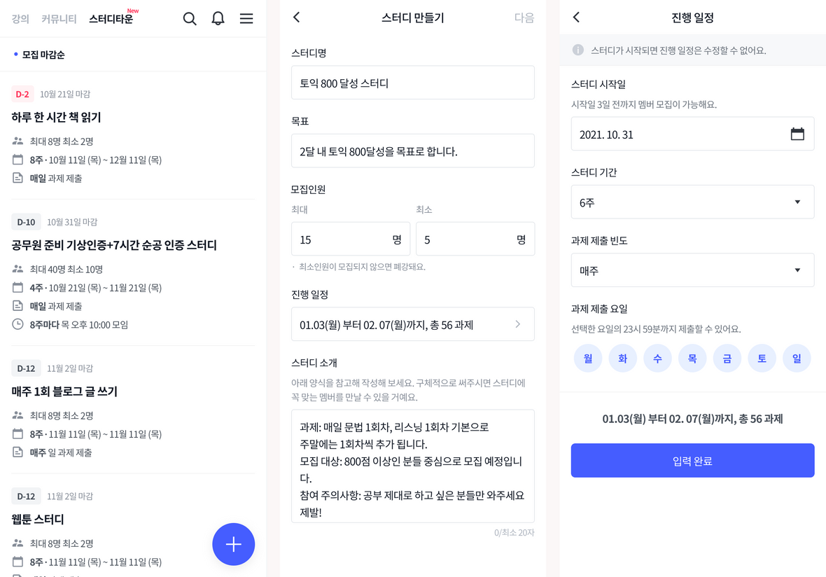
프로젝트 목적 (중요)
2-4 ) 활용 분석 및 개선사항 정리 - 스터디파이
1. 튜터가 슬랙과 같은 외부 메신저를 주로 활용하는 것으로 보임.
내부에서 메신저 기능을 제공할 수는 없었을까?
2. 스터디 그룹에 중간부터 참여할 수 없다.

Slide 20
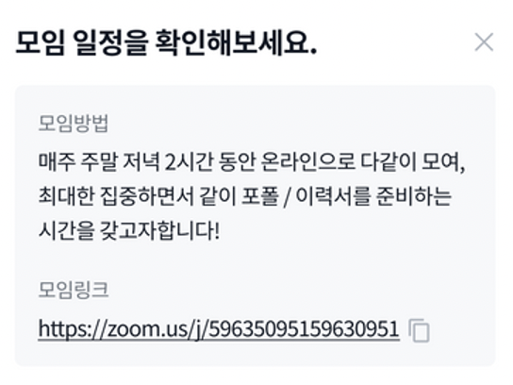
프로젝트 목적 (중요)
2-4 ) 활용 분석 및 개선사항 정리 - 스터디파이
3. 다른 플랫폼의 강의나 화상 회의 링크를 좀 더 직관적으로 보여주면 좋겠음

Slide 21
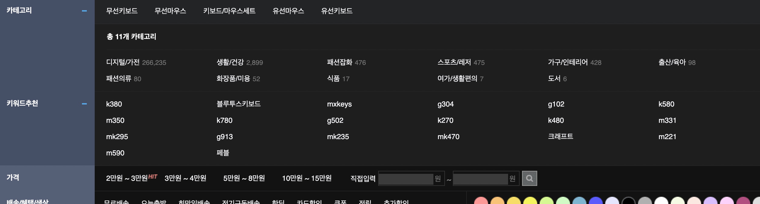
2. 프로젝트 내용
기능 1. 카테고리 세분화 및 커스터마이징 제공
- 네이버 쇼핑 카테고리 분류
Notes:
앞에서 만든 개선 사항을 어떤 식으로 해결할 것인가를 제시하자. 설명 시에는 참조한 것들을 보여주면 이해가 빠르지만, 발표 시에는 프로토타입을 넣어서 발표하는 것이 좋다.

Slide 22
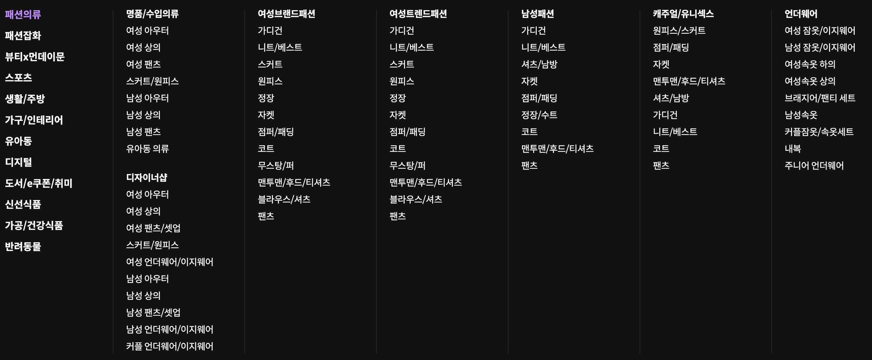
2. 프로젝트 내용
기능 1. 카테고리 세분화 및 커스터마이징 제공
- SSG 쇼핑몰 카테고리 분류

Slide 23
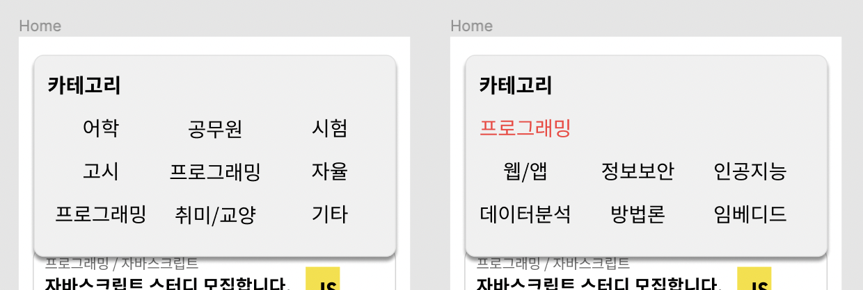
2. 프로젝트 내용
기능 1. 카테고리 세분화 및 커스터마이징 제공
기존 앱들은 카테고리를 큰 범위로만 제공(어학, 시험/자격증, 프로그래밍 등)해 원하는 정보를 찾기 어렵다.
기존 카테고리의 하위 카테고리를 다양하게 제공하면 원하는 정보를 찾기 쉽게 만들 수 있다.

Slide 24
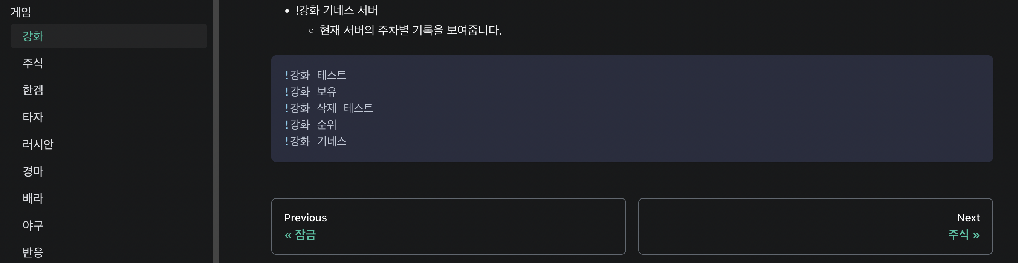
2. 프로젝트 내용
기능 1. 카테고리 세분화 및 커스터마이징 제공
개발하는 입장에서 유저가 필요한 영역의 하위 카테고리가 무엇인지 알 수 없고
개발자만 카테고리를 생성할 수 있으면 카테고리 생성을 반복하는 작업이 요구됩니다.
카테고리 커스터마이징 기능을 유저에게 제공해 유저가 필요한 것을 스스로 만들 수 있게 해보고 싶습니다.
카테고리 생성 프로세스는 카카오톡 이모티콘 심사, 카테고리 생성은 디스코드 봇의 방법을 변형해서 사용하면 어떨까요?

Slide 25
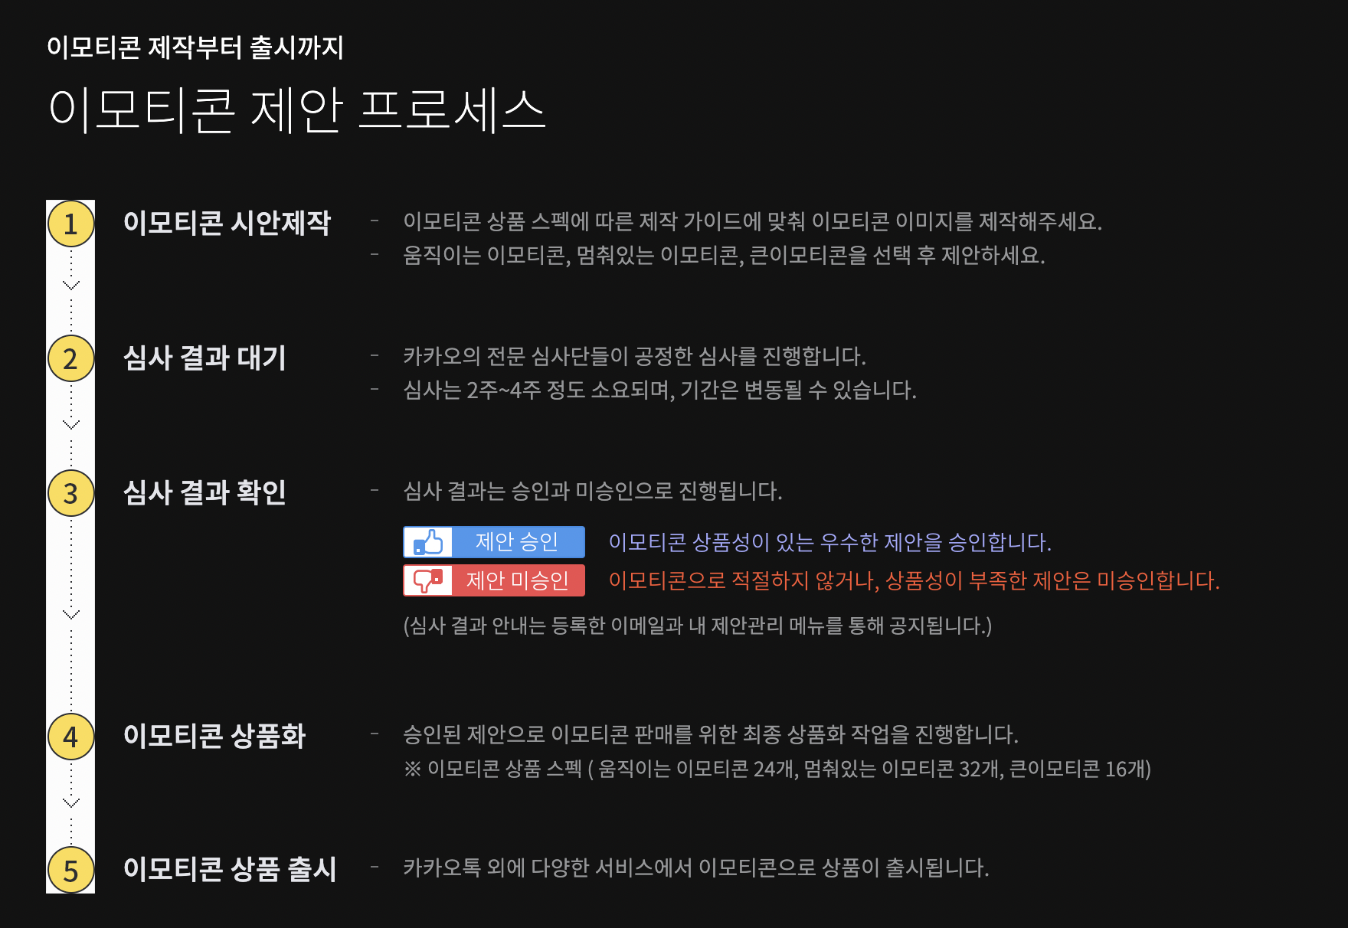
2. 프로젝트 내용
기능 1. 카테고리 세분화 및 커스터마이징 제공
현업에서 사용하는 프로세스를
수정해 사용하면 좋을 것 같습니다.

Slide 26
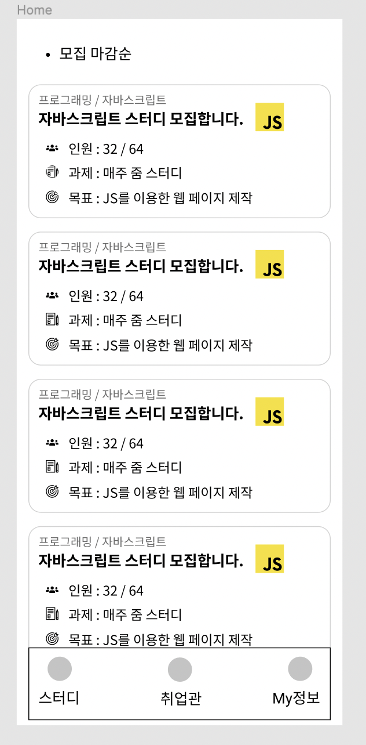
2. 프로젝트 내용
기능 2. 픽토그램, 기호 등을 사용해 유저가 한 눈에 알기 쉽게 스터디 정보를 알림
기존의 스터디 앱은 내가 원하는 스터디가 무엇인지 알기 어려웠습니다.
그랬던 하나의 이유는 스터디 정보를 얻을 수 있는 수단이 글밖에 없었습니다.
스터디 공고에 여러 사진, 기호, 픽토그램을 작게 넣어서 글을 읽지 않더라도
어떤 스터디인지 알 수 있도록 하는 것이 주 목적입니다.
Notes:
픽토그램으로 출석률, 성실도, 열정적 참여 여부 등을 넣으면 더 좋을 것 같다.

Slide 27
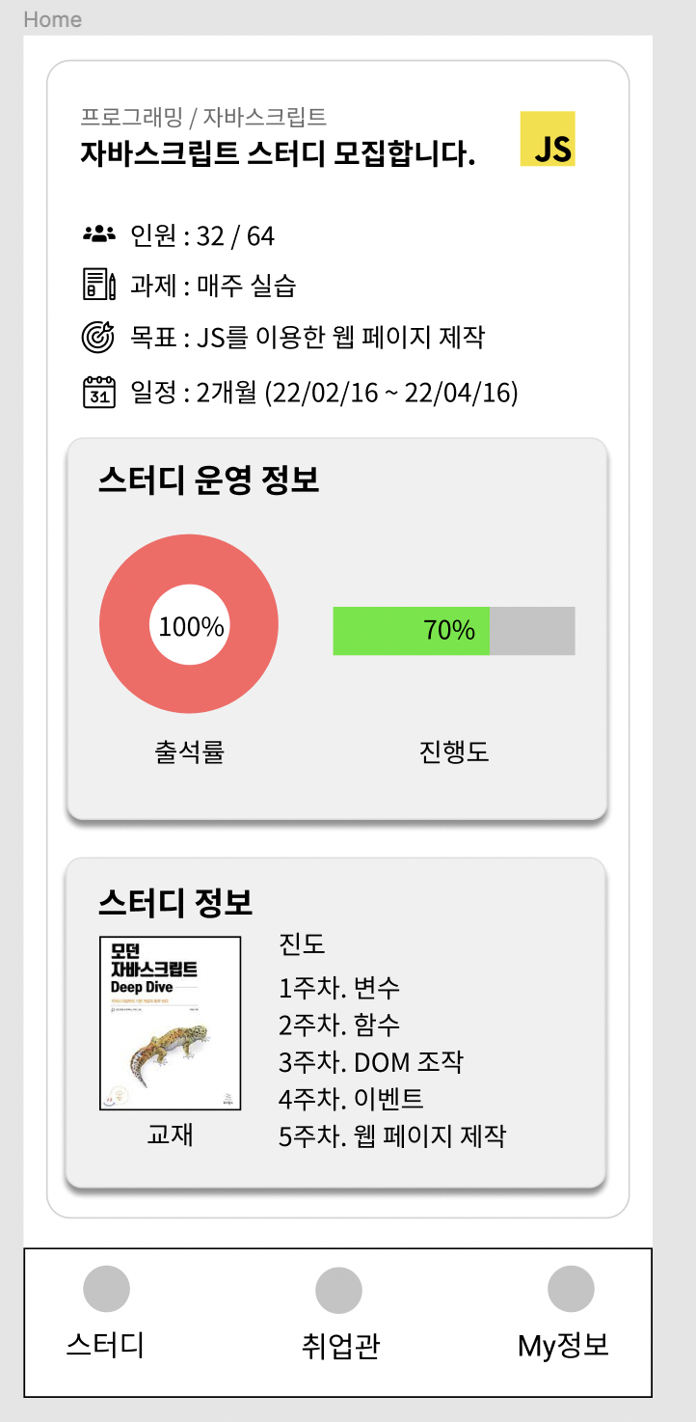
2. 프로젝트 내용
기능 3. 스터디 관리 기능 추가 및 정보 시각화
기존의 스터디 앱은 스터디 진도, 진행 여부, 필요한 교재 및 자료, 멘토 존재 여부 등의 정보를 제공하지 않거나 같은 스터디원에게만 제공합니다.
이러한 점들을 개선해 스터디 활동에 필요한 기능을 스터디원 유저에게 제공하고
그 정보들을 모아서 익명화, 시각화해서 스터디를 고려하는 유저에게 제공합니다.

Slide 28
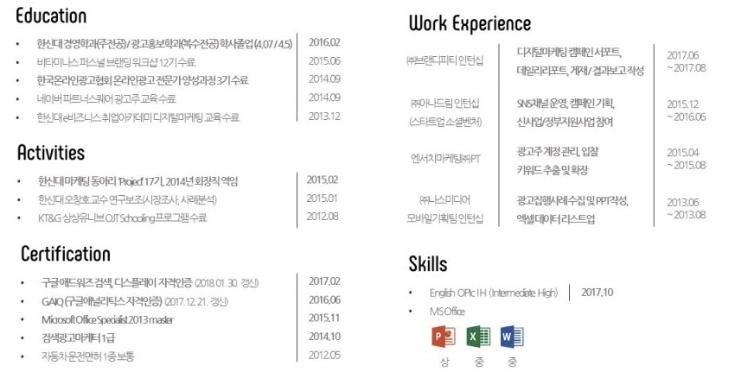
2. 프로젝트 내용
기능 4. 취업 관련 기능 (개인 아이디어)
배경지식에서 학생들이 스터디를 하는 이유 중 하나로 취업을 이야기했습니다.
내가 한 스터디 활동이 자동으로 기록이 되고 이를 포트폴리오에 쓸 수 있다면
기업 입장에서는 이 학생이 어떤 노력을 했는지 알 수 있어서 좋고
학생 입장에서는 내가 한 노력들을 따로 기록하지 않고 취업에 사용할 수 있어서 좋습니다.
Notes:
취업을 한 사람이 자신이 했던 스터디가 얼마나 도움이 됐는지 글을 남길 수 있는 기능이 있으면 좋겠다.
구글 검색, 아마존 상품 검색처럼 연관 검색어 기능을 활용하지 카테고리를 활용하는 경우가 적다. 둘을 혼재하면 어떨까?
취업 후기가 많은 순으로 검색할 수 있도록 만들어주는 것 등이 필요할 것 같다.

Slide 29
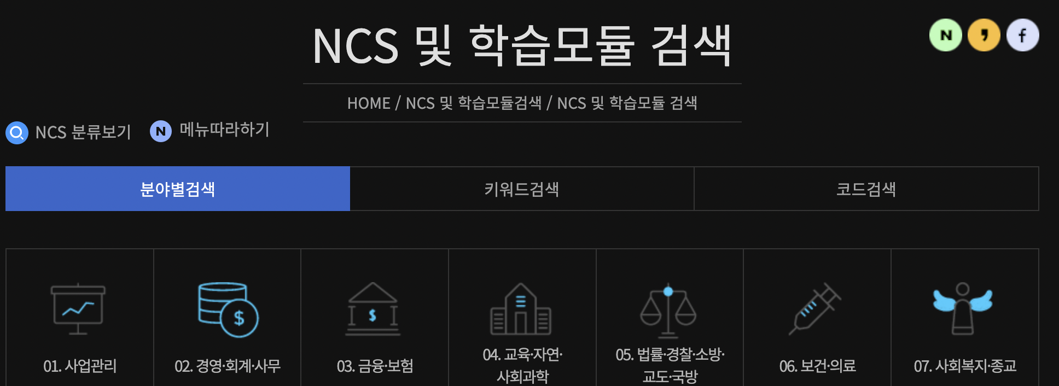
2. 프로젝트 내용
기능 4. 취업 관련 기능 (추후 추가)
기업에서 신입 직원들에게 요구하는 능력들을 체계화해서 취준생, 학생들에게 제시할 수 있다면
학생들은 목표를 명확히 할 수 있어서 편리합니다.
기업 입장에서 필요한 능력을 갖춘 인재를 손쉽게 찾을 수 있습니다.

Slide 30




3. 필요 기술과 현재 수준
Level 1 : 서비스 런칭을 위한 개발 단계
Database
로그인 기능
안전성이 필요한 기능 구현에 사용
Client
Server
react
HTTPS 통신
HTTP 통신
MariaDB
React Native
NodeJS Express
가용성이 필요한
기능 구현에 사용
기타
MongoDB

Slide 31



3. 필요 기술과 현재 수준
Level 2 : 서비스 운영을 위한 개발 단계
컨테이너 기반으로 변경
클라우드 환경으로 이전
Database
로그인 기능
안전성이 필요한 기능 구현에 사용
Client
Server
react
HTTPS 통신
HTTP 통신
MariaDB
React Native
NodeJS Express
가용성이 필요한
기능 구현에 사용
기타
MongoDB

Slide 32




3. 필요 기술과 현재 수준
Level 3 : 서비스 확장을 위한 개발 단계
컨테이너 기반으로 변경
클라우드 환경으로 이전
Database
로그인 기능
안전성이 필요한 기능 구현에 사용
Client
Server
react
HTTPS 통신
HTTP 통신
MariaDB
React Native
NodeJS Express
가용성이 필요한
기능 구현에 사용
기타
MongoDB
로그 수집 후 분석
Notes:
이것이 시스템 구성도로 제안이 될 것입니다.

Slide 33
3. 필요 기술과 현재 수준
2) 현재 수준
엄진식 : html, css, js 응용 가능. React, nodeJS Express, 도커 사용 경험 있음. 로그 분석 툴 및 DB 공부해야 함.
조영록 : html, css, js 응용 가능. Python 데이터 분석, React 사용 경험 있음. React Native 공부 중.
유성현 : html, js 공부 경험 있음. Css, React 공부 중
3) 진행중이거나 종료된 스터디
- 자바스크립트 스터디 (22/01/03 ~ 22/02/11, 모던 자바스크립트 Deep Dive)
- 리액트 스터디(22/02/14 ~ 미정, 인프런 : 만들면서 배우는 리액트 기초 / 추후 책 선정 예정)
4) 진행 예정 스터디
- 컨테이너, 도커, 로그 분석 툴, DB 등을 고려하고 있습니다.
Notes:
당황하기 쉬운 부분 : ‘그룹 스터디 앱이 무슨 의미가 있는가‘ 같은 질문이 올 수 있다. 의미를 잘 분석해서 그에 대한 해답을 준비하자.
이것을 왜 하는지 분명한 목적 의식이 있었으면 좋겠다.
예를 들어서 특정 기술 사용 경험이 있다고 어필할 때 추가적으로 어떤 기능에 사용할 것인가 언급하면 좋다.
취업이나 자기계발에 도움이 되도록 활성화할 것이고, 이를 할 수 있도록 시스템을 잘 만들어야 한다. 광고나 유저 유인책 등 비즈니스적인 부분도 생각하자.
이것이 취업할 때 도움이 될 수 있도록 잘 해보자. 공모전, 학술논문, 스토어 출시 등을 하면 좋다.
3일쯤에 계획서를 작성해서 교수님께 검토를 받자. 발표자료는 16일 이전에 다 만들고 발표 연습을 하면 좋겠다. 제일 잘 하는 사람이 발표하는 것이 좋다.

